Slide 1


Číslo projektu | CZ.1.07/1.5.00/34.0029
Číslo materiálu | VY_32_INOVACE_32-13
Název školy | Střední průmyslová škola stavební, Resslova 2, České Budějovice
Autor | Ing. Michal Kronika
Tematický celek | Dopravní stavby
Ročník | 3. – 4.
Datum tvorby | 12. 8. 2012
Anotace | - názorný výklad nové látky a okamžité procvičení - prezentace
Metodický pokyn | výkladová prezentace na interaktivní tabuli nebo projektor
Pokud není uvedeno jinak, použitý materiál je z vlastních zdrojů autora

Slide 2
hlavní nosná konstrukce mostu
Dopravní stavby

Slide 3
Skladba mostu
MOSTNÍ VYBAVENÍ - ZÁBRADLÍ
HLAVNÍ NOSNÁ KONSTRUKCE
LOŽISKA
TVARY PODPĚR
ZÁKLADY

Slide 4
Hlavní nosná konstrukce a mostovka

Slide 5
Hlavní nosná konstrukce mostu
Ukládá se na mostní podpěry buď:
- přímo
- přes ložiska
- vetknutá do podpěr či s nimi spojená

Slide 6
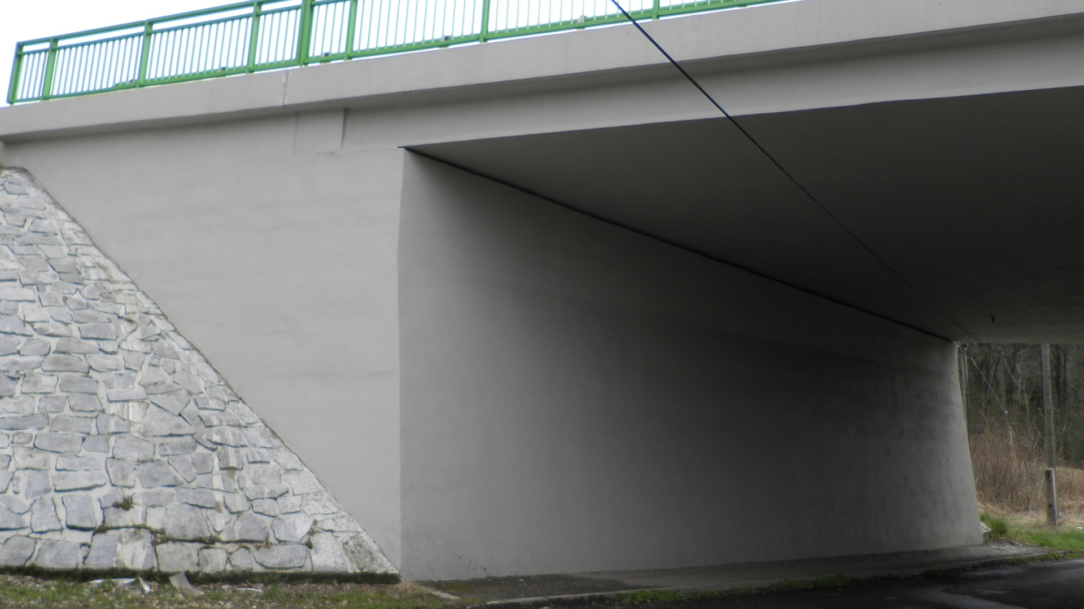
Uložení přímo na podpěry

Slide 7
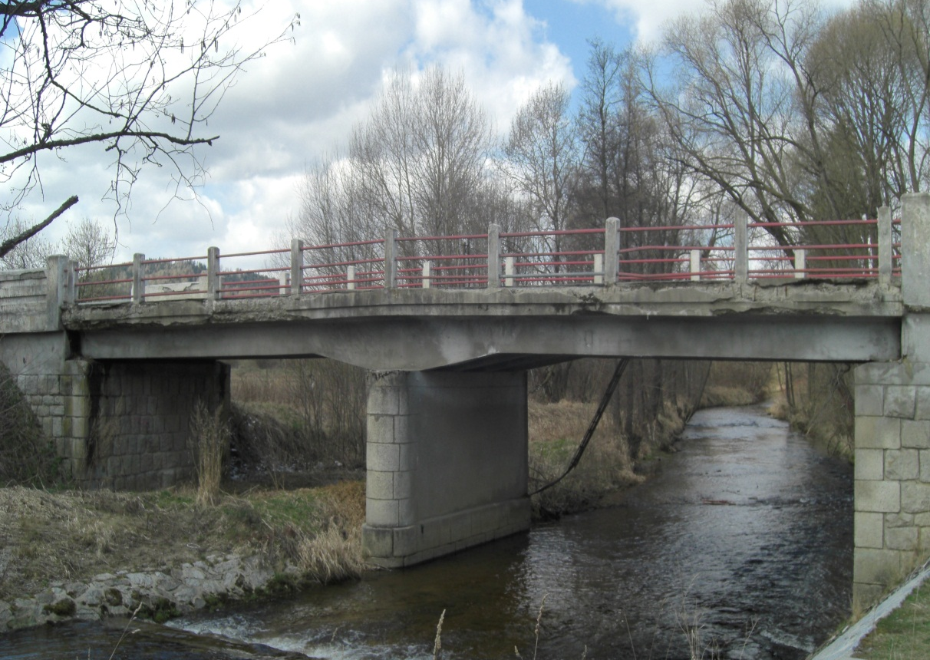
Uložení přímo na podpěry

Slide 8
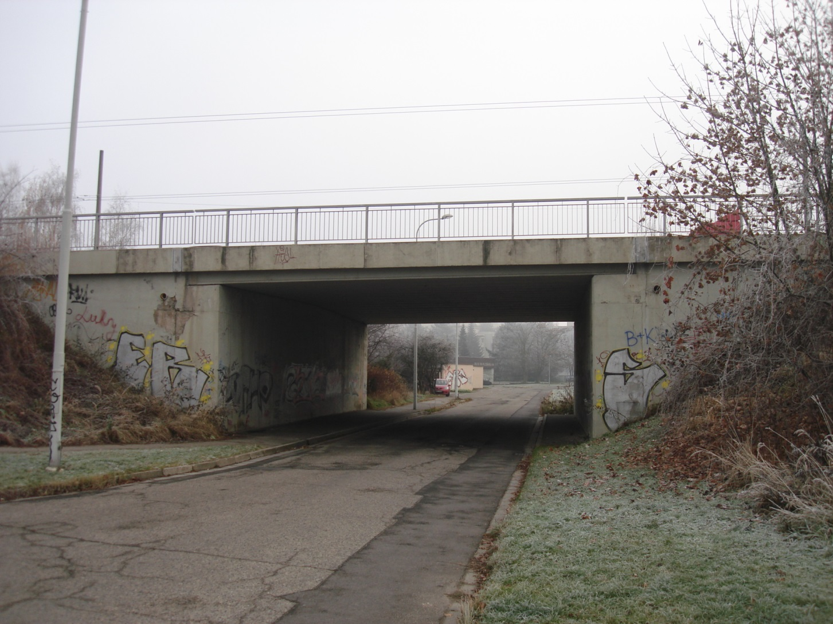
Uložení přímo na podpěry

Slide 9
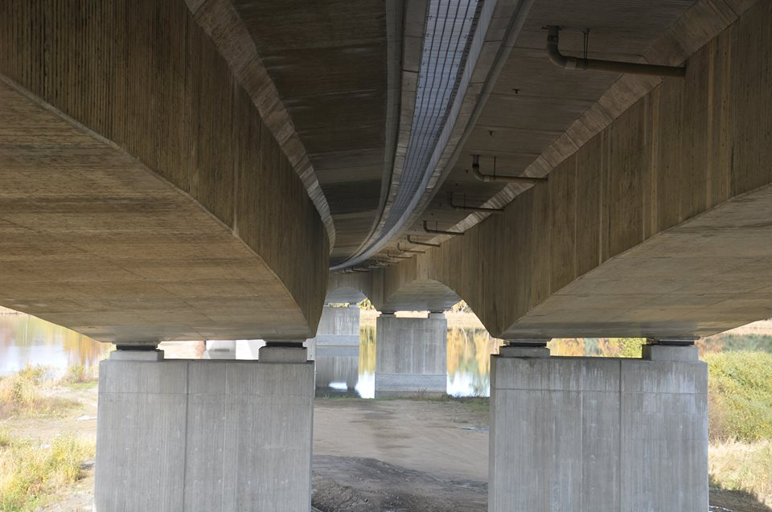
Pilíře – ložiska – nosná konstrukce

Slide 10
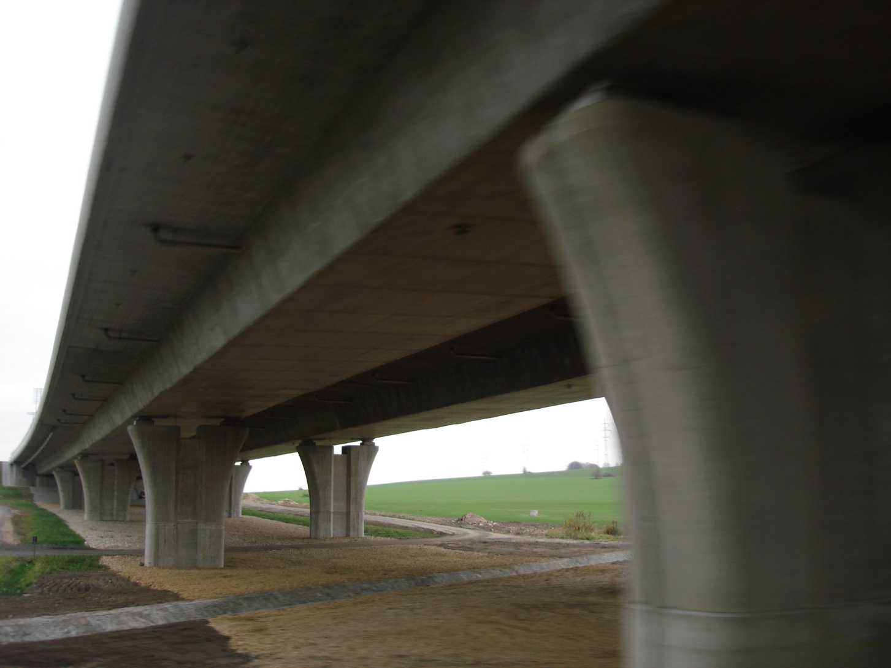
Pilíře – ložiska – nosná konstrukce

Slide 11
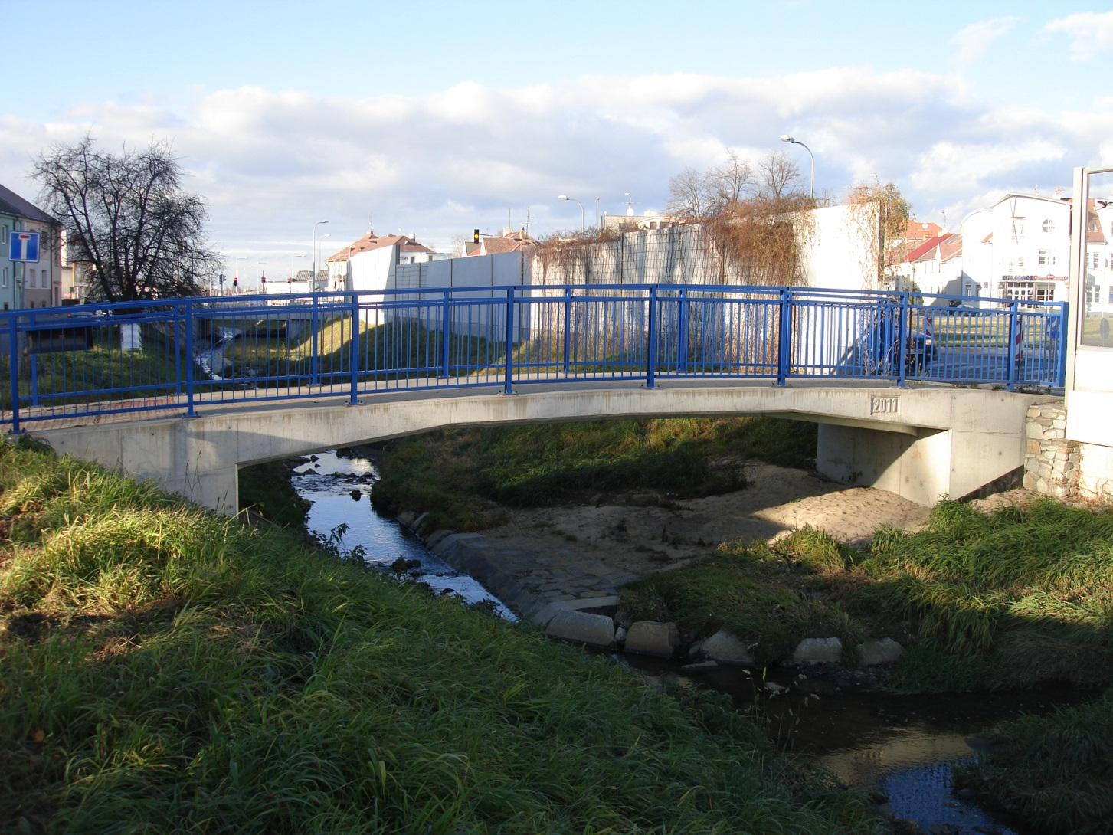
Vetknuté do opěr

Slide 12
Základní tvary hlavní nosné konstrukce
Desková
Trámová
Rámová
Oblouková
Klenbová
Visutá
Zavěšená
Hřibová

Slide 13
Materiál hlavní nosné konstrukce
Kámen
Dřevo
Cihly
Kov – ocel nebo lehké slitiny
Prostý beton
Železobeton – monolit nebo prefabrikát
Ocelobetonová – zabetonované válcované profily

Slide 14
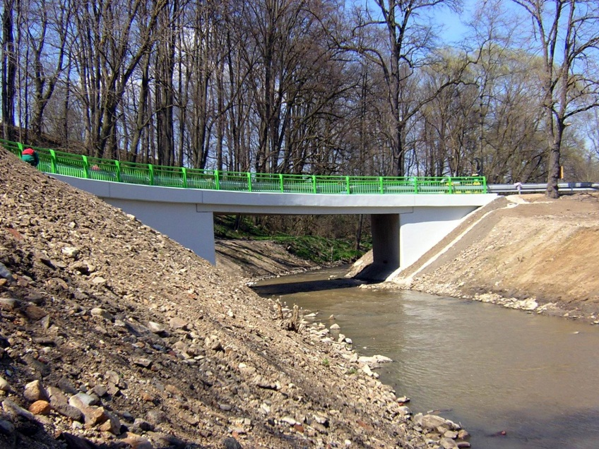
Desková železobetonová konstrukce

Slide 15
Příčné tvary desek

Slide 16
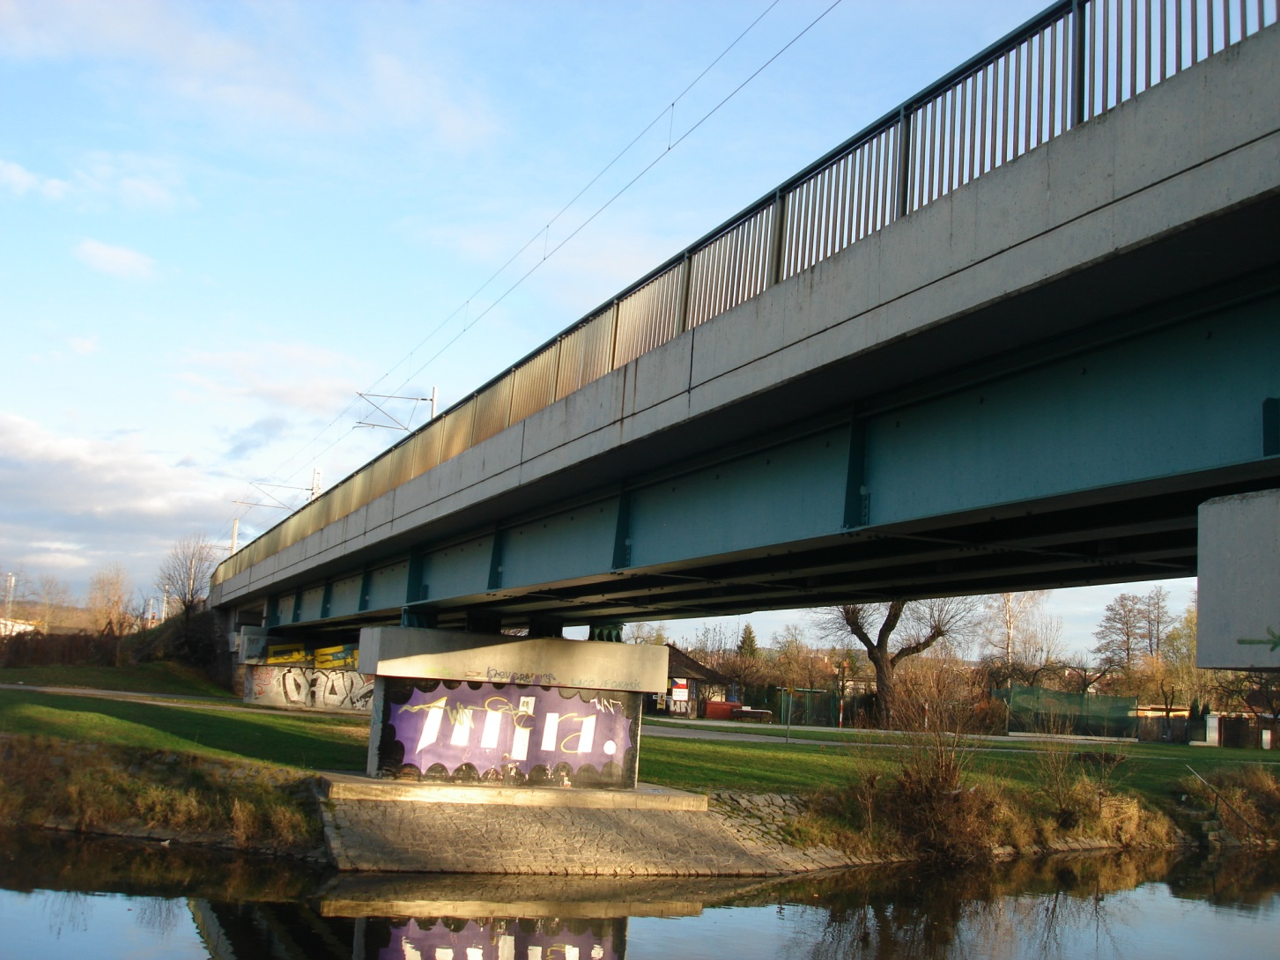
Trámová ocelová konstrukce

Slide 17
Příčné řezy trámových konstrukcí

Slide 18
Statické uspořádání konstrukcí

Slide 19
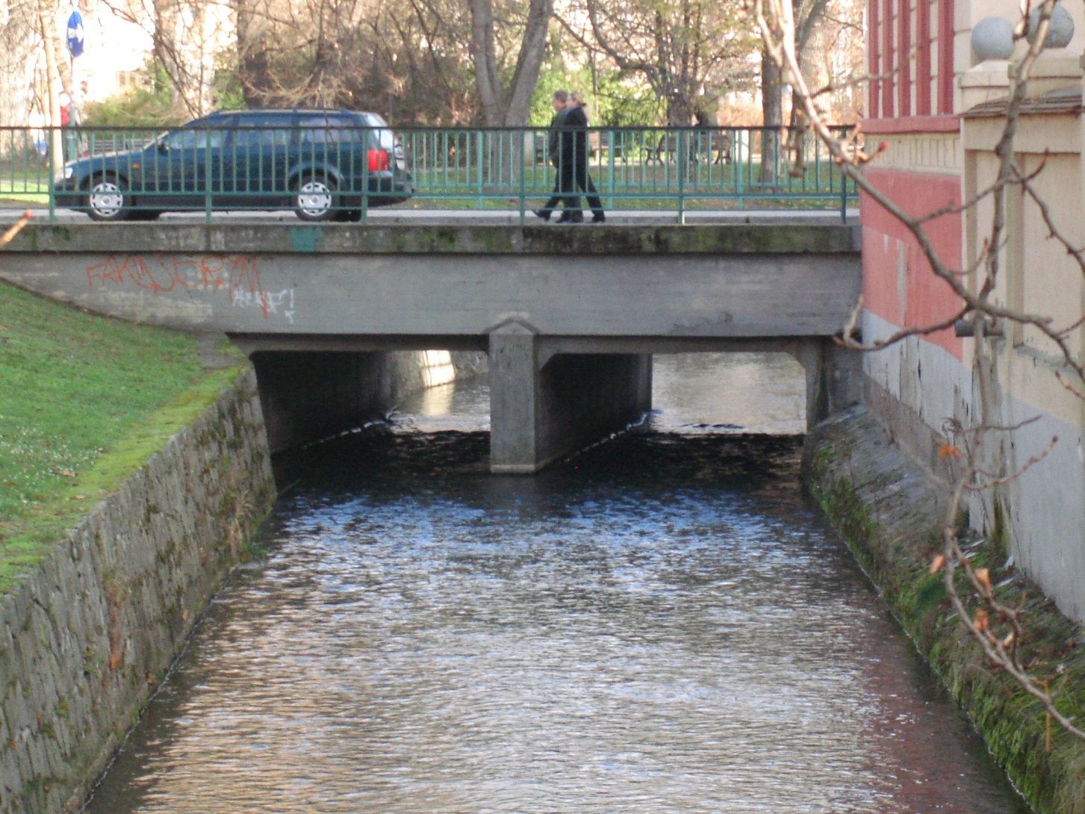
Rámová železobetonová konstrukce

Slide 20
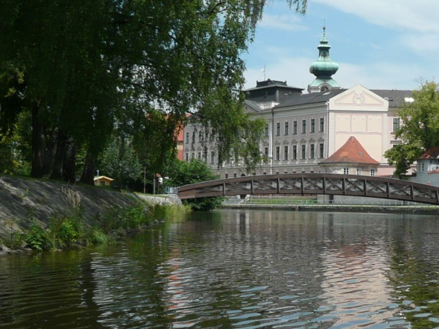
Oblouková dřevěná konstrukce

Slide 21
Oblouky

Slide 22
Oblouky – příčné řezy

Slide 23
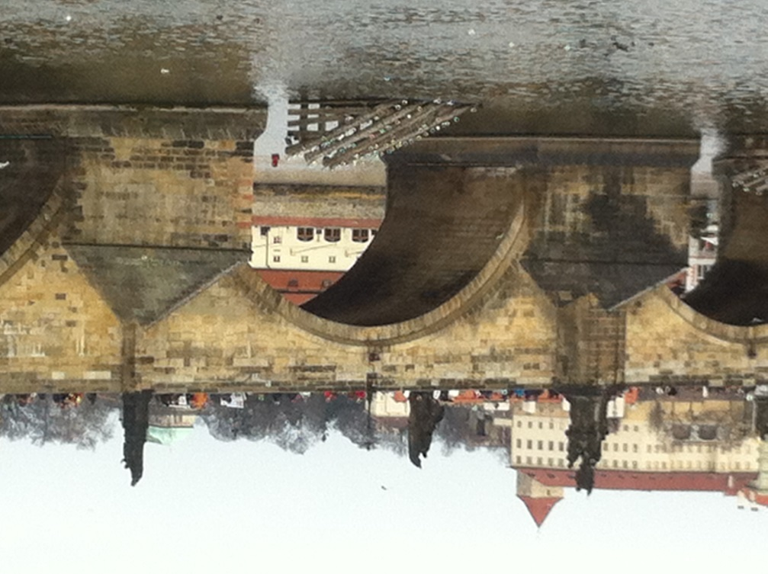
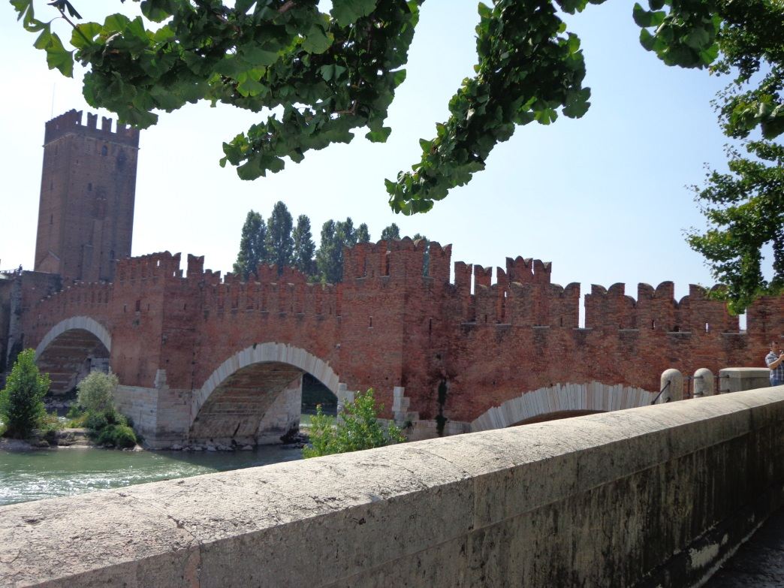
Klenbová kamenná a cihelná konstrukce

Slide 24
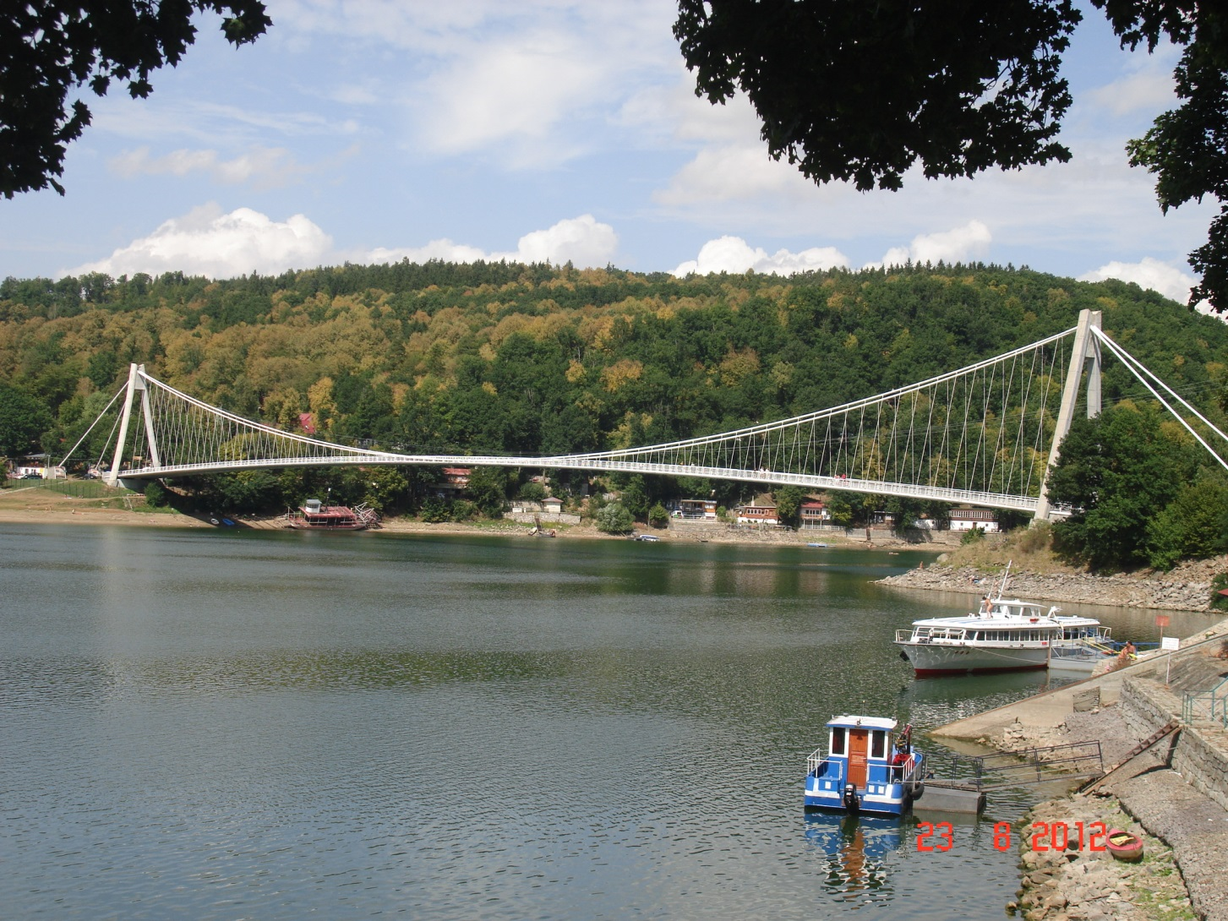
Visutá ocelová konstrukce Vranovská přehrada

Slide 25
Tvary zavěšených konstrukcí

Slide 26
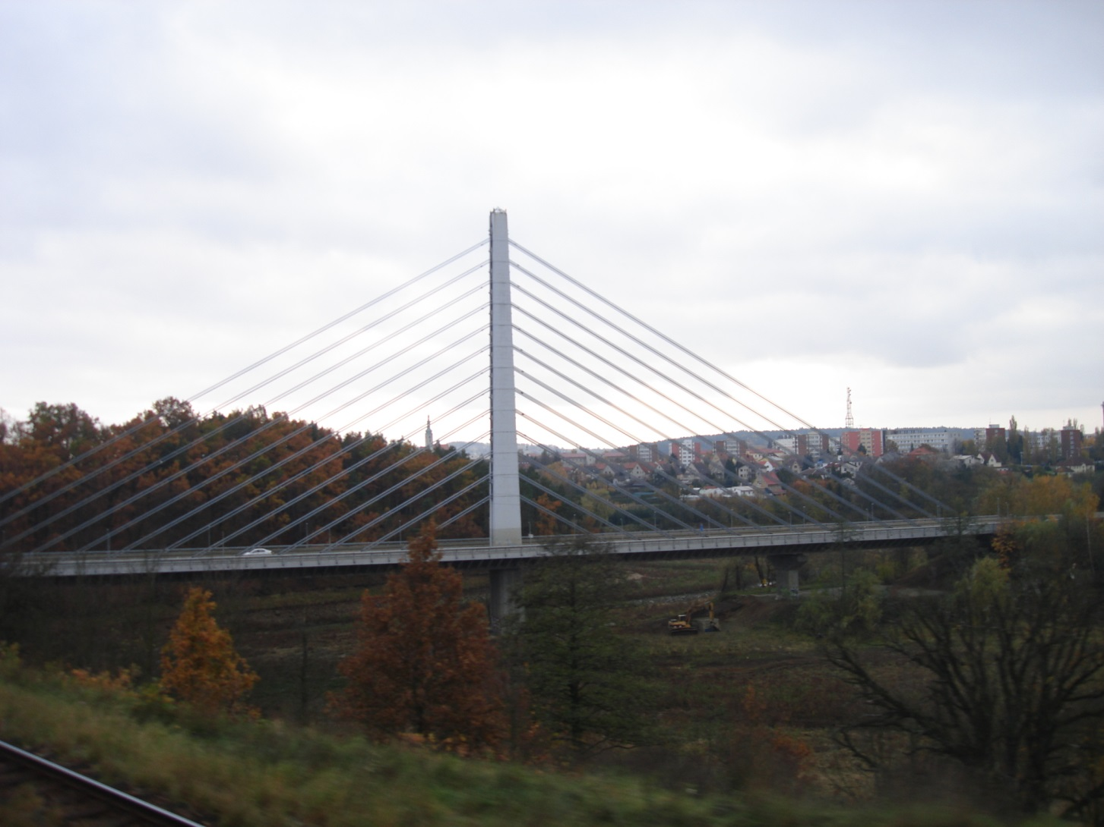
Zavěšená konstrukce – harfa Tábor

Slide 27
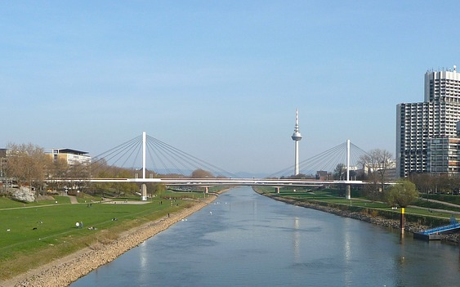
Zavěšená konstrukce – vějíř Mannheim, Německo
http://pixabay.com/cs/mannheim-n%C4%9Bmecko-most-zav%C4%9B%C5%A1en%C3%AD-97826/

Slide 28
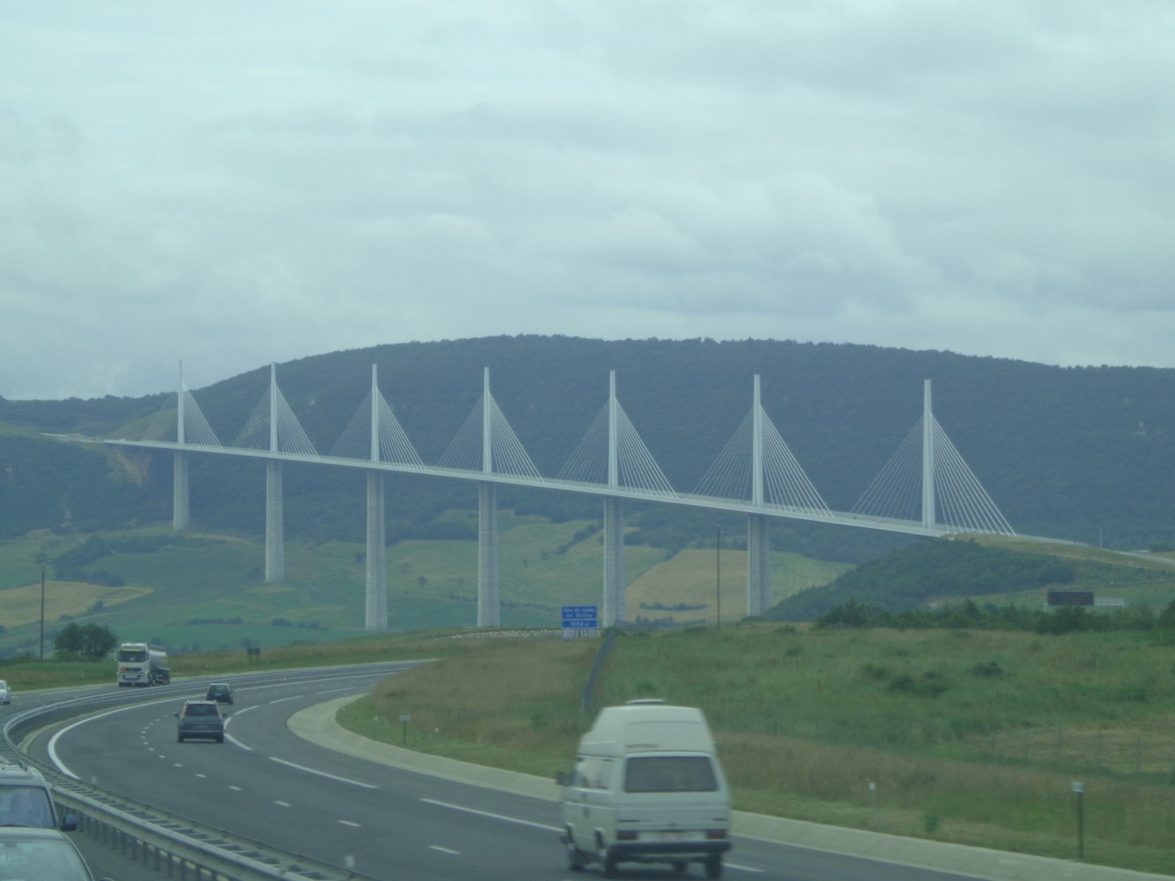
Zavěšená konstrukce - polovějíř viadukt Millau, Francie

Slide 29
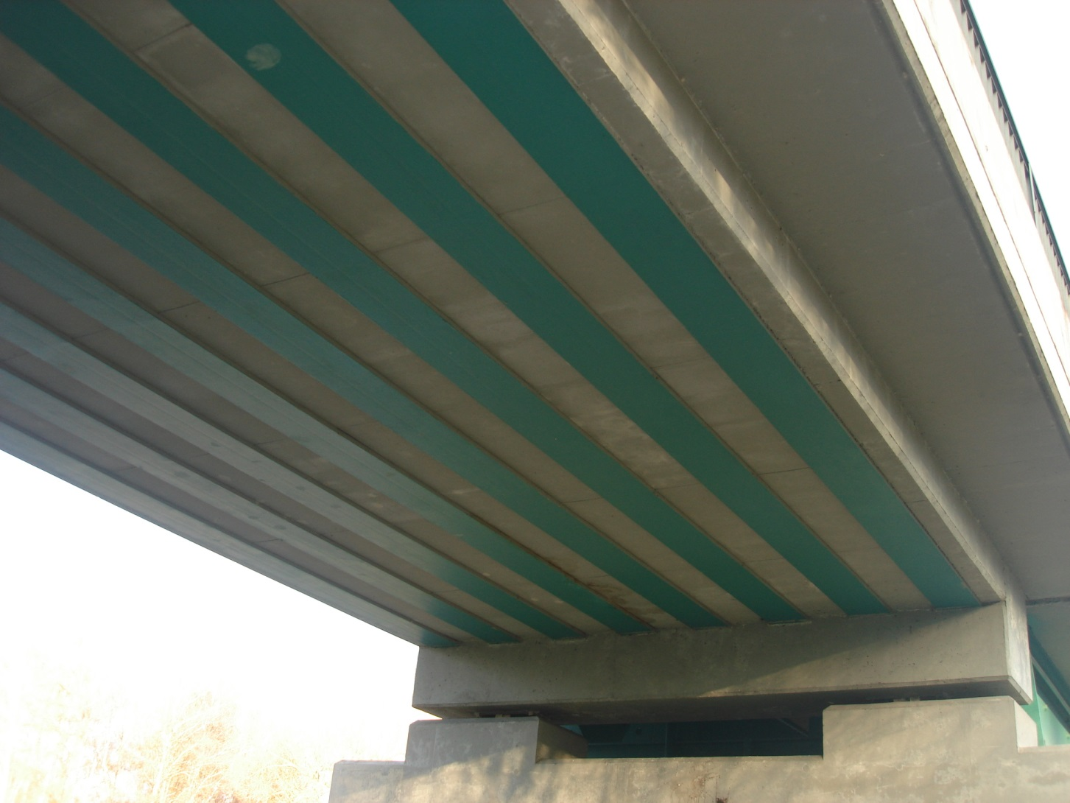
Ocelobetonová konstrukce

Slide 30
Shrnutí
Jakým způsobem se ukládá hlavní nosná konstrukce na podpěry?
Jaké znáš tvary hlavních nosných konstrukcí?
Z jakého materiálu může být hlavní nosná konstrukce?

Slide 31
Zdroje
HRDOUŠEK, Vladislav; KUKAŇ, Vlastimil. Betonové konstrukce a mosty - Doplňkové skriptum. Praha: Ediční středisko ČVUT, Praha 6, Zikova 4, 1991, ISBN II – 10
fotografie autora

